Slide 1

AFTLM - 17 novembre 2017
Processus pré-analytique
Güler AYDIN – Responsable Qualité Pôle BPP
Camille GOBEAUX – Biologiste /Pilote du processus pré analytique
Isabelle SOUVILLE – Cadre Centre du Tri/Co-Pilote du processus pré analytique

Slide 2
Sommaire
Comprendre l’utilité de la carte d’identité et pilotage des risques
1
2
L’organisation et pilotage du processus et risques au LBM
Evaluation
3

Slide 3

Définitions
    Processus:
    Ensemble d'activités corrélées ou interactives qui transforme des éléments d'entrée en éléments de sortie
    Management des processus
    Mode de management reposant sur la logique, l’analyse et le bon sens, adapté aux logiques de fonctionnement des entreprises de production et également de service
Maîtriser un système
Maîtriser un ensemble de processus cohérent
Manager
Notes:
Mettre en place un mode de management par les processus qui permet de répondre à la complexité du système par :
Une meilleure coordination des activités
Un meilleur accroissement de la satisfaction des clients et autres parties intéressées

Slide 4
Un processus
C’est l’enchaînement ordonné d’activités (d’actions et d’évènements) aboutissant à un résultat déterminé.
Un Processus se caractérise par :
  un évènement déclencheur en ENTREE ❶
  une suite d’ ACTIVITES ❷constituant la chaîne des valeurs ajoutées
  une SORTIE❸ qui est le RESULTAT attendu par le client ou le bénéficiaire du Processus
❶
❷
❷
❷
❸
Satisfaction
Exigence client
Activité 1
Activité 2
Activité 3

Slide 5
Schéma pour caractériser un processus
ENTREES
PROCESSUS
SORTIES
F
O
U
R
N
I
S
S
E
U
R
S
Ensemble
d’ACTIVITES
Acteurs
Moyens
Finalité
C
L
I
E
N
T
S
R
E
S
S
O
U
R
C
E
S
E
X
I
G
E
N
C
E
S
E
X
I
G
E
N
C
E
S
P
R
O
D
U
I
T
S

Slide 6
7 étapes clés pour la démarche processus
Développer et
mettre en œuvre
les plans d’action
Identifier les processus
en les nommant
1
7
Analyser
périodiquement
le processus
Agir
6
Affecter les
responsabilités
au niveau
processus
2
Connaître
Définir les
indicateurs
pertinents
5
3
4
Décrire les
processus
Engager une
démarche participative
pour le pilotage

Slide 7
La maitrise des processus
Objectifs
Ressources
Données d’entrées
Exigences clients
Exigences réglementaires
Exigences de l’organisme
ACTIVITE à
VALEUR AJOUTEE
Données de sorties
Résultats
Satisfaction
Pilotage du processus
Analyser- Statuer- Décider

Slide 8
Outils : analyse de risques

Slide 9
Définition d’un risque
Effet de l’incertitude sur l’atteinte des objectifs. Cet effet représente un écart qui peut être positif ou négatif par rapport à l’atteinte des objectifs (menace ou opportunité).
Un risque négatif est la menace qu’un événement, une action ou une inaction dont la vraisemblance est incertaine, affecte la capacité d’un organisme à attendre ses objectifs : l’événement est dit redouté
Un risque positif est l’opportunité que, lors d’une action, un événement dont la vraisemblance est incertaine, améliore la capacité d’un organisme à atteindre ses objectifs
L’incertitude résulte d’un défaut d’informations concernant la compréhension ou la connaissance d’ un événement

Slide 10
Pourquoi une analyse de risques
Pour identifier les risques de non respect des exigences
(normatives, internes et liées aux clients) par processus et pour chaque élément des processus
Pour hiérarchiser les risques selon leur impact Client
Pour identifier les leviers de progrès du processus
Mettre en place une surveillance adaptée
  Réaliser une analyse de risques au niveau du processus client-client
  Réaliser une analyse de risques plus détaillée au niveau des opérations/tâches si nécessaire
  Etablir un plan d’actions de maîtrise des risques de non respect des exigences

Slide 11
Méthodologie générale de analyse de risques
Etablir l’inventaire des risques
Catégories de risques potentiels selon les 5M
En fonction de AMDEC simplifié :
Analyse des Modes de Défaillance, de leurs Effets et de leur Criticité
Identifier les points critiques
Calcul de l’Indice de Criticité en fonction de Gravité : évaluer la criticité de chacun des risques en terme d’impact
Occurrence ou Fréquence : évaluer la criticité de chacun des risques en terme de probabilité d’apparition
Valoriser les risques
Définir les parades
Suivre l’évolution en cours de projet de la criticité
Réviser la table des risques
En fonction de Indice de Criticité
Notes:
Prochaine étape : Detéctabilité et niveau de maitrise

Slide 12
Méthodologie générale de analyse de risques
Selon l’analyse des 5M d’une part:
Matière
Main d’œuvre
Matériel
Milieu
Méthode
Et d’autres part, AMDEC: Analyse des Modes de Défaillance, de leurs Effets et de leur Criticité. C’est-à-dire de prendre en compte, dans l’analyse de risque, les défaillances pouvant avoir un impact sur :
le client (patient, prescripteur)
le produit (échantillon, examen)
l’organisation

Slide 13
La cartographie des risques
Etapes du processus | Natures des défaillances | Causes (5M) | Impact | IC GxO= Criticité | Actions/ Conduite à tenir | Moyens de surveillance
Carto des risques vierge_V2.xls
Notes:
Revoir la cartographie dans Kalilab

Slide 14
Pilotage du risque
Les activités d’amélioration doivent être menées dans des domaines à la priorité la plus élevée en fonction des évaluations de risque (4.12). Les actions correctives mises en œuvre font l’objet d’un suivi et d’un contrôle
Les informations concernant l’évaluation de la gestion des risques font partie des entrées de la revue de direction (4.15.2).
échelle de criticité.docx Mo gestion des risques_V2.doc
IC | Criticité | Actions
1 à 4 | Faible | Evènements non fréquents et non graves
5 à 10 | Faible non négligeable | Vérifier trimestrielle l'évolution de la criticité.
11 à 15 | Moyen | Déclencher une action Vérifier mensuellement l'évolution de la criticité
16 à 20 | Elevée | Resserrer le pilotage de l'action à un niveau mensuelle Rapporter ce risque en réunion service en Cellule Qualité
21 à 25 | Très élevée | Resserrer le pilotage de l'action à un niveau hebdomadaire

Slide 15
5
Management du processus

Slide 16
Etape du management du processus
Piloter les processus :
  Désigner un pilote du processus (autorité, compétences, moyens…)
  Définir les données d'entrée du pilotage (qualitatives, quantitatives, externes, internes…)
  Faire des revues des processus (audits périodiques, analyses d’efficience…)
Améliorer en continu les processus :
  Sur proposition du pilote
  Avec des plans d'amélioration étudiés, validés et mis en œuvre

Slide 17
Audit de processus : pourquoi ?
Pour savoir si un processus est :
        EFFICACE
        PERTINENT
        ADÉQUAT
        APPLIQUÉ

Slide 18
Les indicateurs : rappel
Un indicateur doit :
être fidèle et représentatif du critère à mesurer
mettre en évidence les évolutions de ce critère
donner une information juste
être fiable : donner confiance dans les mesures
être facile à établir, alimenter et utiliser
être compatible avec les autres indicateurs
être rentable : utilité, coût ...
Tableau de bord des indicateurs :
C’est un outil de pilotage et d’aide à la décision regroupant une sélection d’indicateurs reliés aux objectifs de l’organisme
Notes:
Intégrer tableau du bord des indicateurs

Slide 19

Gestion processus pré-analytique
Journée professionnelle AFTLM
17 novembre 2017
I. Souville, cadre du CDTE
C. Chenevier-Gobeaux, biologiste CDTE / SDBA

Slide 20
RESPONSABLE MEDICAL DE STRUCTURE
Pr Didier BORDERIE
Suppléant : Dr Camille CHENEVIER-GOBEAUX
SDBA / CDTE
CADRE DE SANTE PARAMEDICAL SDBA
Mme Véronique MEGRAS
Suppléant : Mme Isabelle SOUVILLE
CADRE DE SANTE PARAMEDICAL CDTE
Mme Isabelle SOUVILLE
Suppléant : Mme Véronique MEGRAS
AGENTS
TECHNICIENS
INGENIEUR
HOSPITALIER
BIOLOGISTES MEDICAUX
Liste sous Kalilab
Listes sous Kalilab
(jour/nuit)
Mr Hervé LEMARECHAL
SDBA :
Dr Camille CHENEVIER-GOBEAUX
Dr Imane DRIDI-BRAHIMI
Dr Lamya ZEHROUNI
Dr Marylise SCHUSTER
Dr Kemal AZIBI
CDTE :
Dr Camille CHENEVIER-GOBEAUX
Dr Kémal AZIBI
ACTIVITES TRANSVERSALES
REFERENT QUALITE
Dr C. CHENEVIER-GOBEAUX / Dr I. DRIDI-BRAHIMI (SDBA)
Mme Isabelle SOUVILLE / Mme Sylvie PANHALEUX (CDTE)
CORRESPONDANT METROLOGIE
Mr Hervé LEMARECHAL
REFERENT INFORMATIQUE SDBA
Dr C. CHENEVIER-GOBEAUX / Dr I. DRIDI-BRAHIMI (SDBA)
Mme Isabelle SOUVILLE / Mme Sylvie PANHALEUX (CDTE)
BIOLOGISTES ET INTERNES DE GARDE :
Liste sous Kalilab
Lien hiérarchique
Lien fonctionnel

Slide 21
Centre de Tri des Examens (CDTE) /organisation/RH
Ouverture : tous les jours de 7h00 à 19h30
Logistique des échantillons assurée par réseau pneumatique AEROCOM
  12 kms, 12 lignes, 100% isolé de l’extérieur
  Réseau qualifié
  Permet acheminement >99% du total des examens
Enregistrement
  Bactériologie
  Hématologie spécialisée
  Examens réalisés sur le plateau technique du SDBA
    Hématologie / Biochimie / Pharmacologie / Toxicologie / Immunologie / Hormonologie
Gestion de tous les examens externés (sous-traités)
Ressources Humaines :
  PM : 2 personnes, ~1 ETP (commun avec le SDBA)
  PNM : 1 cadre, 1 technicienne, 24 agents

Slide 22
Centre de Tri des Examens (CDTE)
Les missions :
  Réception, enregistrement, traitement pré-analytique et distribution des examens de biologie analysés par les services du pôle de Biologie-Pharmacie-Pathologie des HUPC
  Externalisation des examens prescrits par les médecins des HUPC et analysés hors des HUPC (sous-traitance AP-HP)
  Réception et transmission des résultats des examens externés (compte-rendu scannés dans le SGL)
  Dans le respect des règles de qualité dictées par la norme NF EN ISO 15189

Slide 23
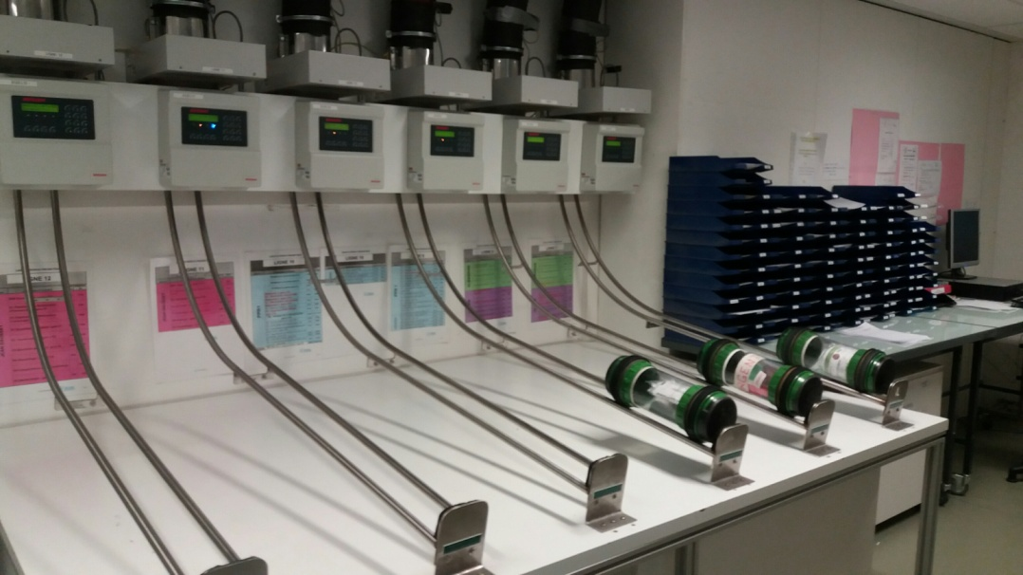
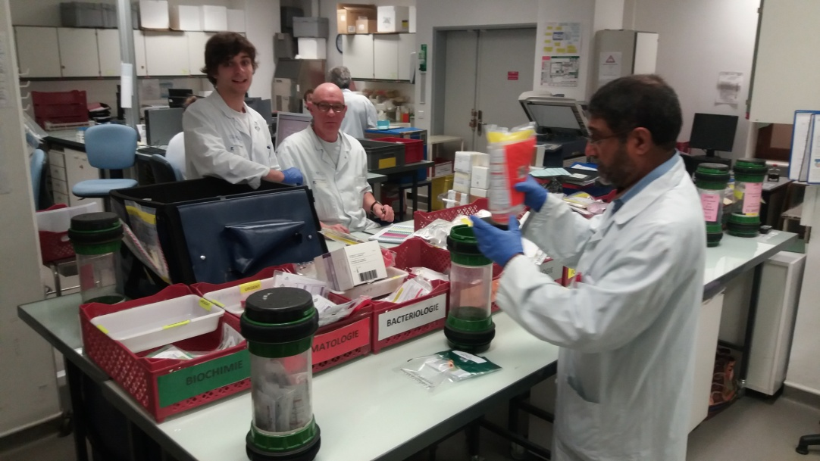
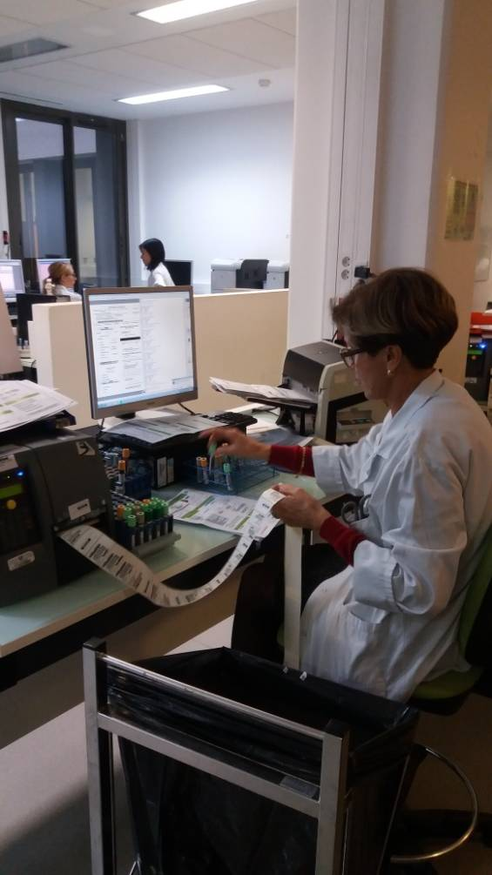
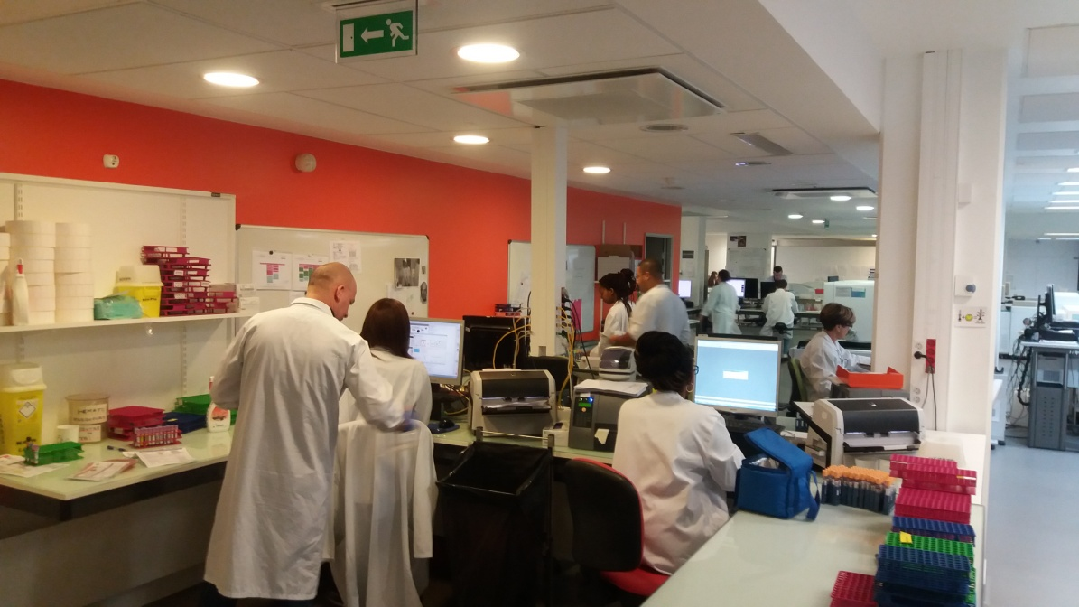
Centre de tri des examens

Slide 24
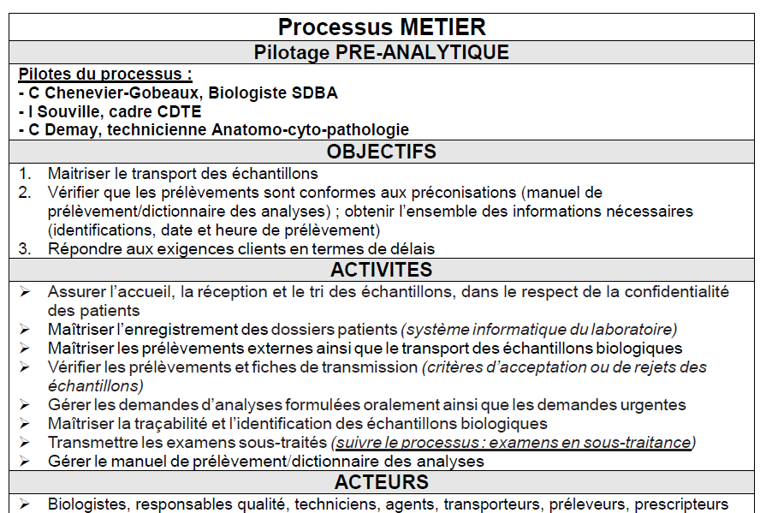

Slide 26
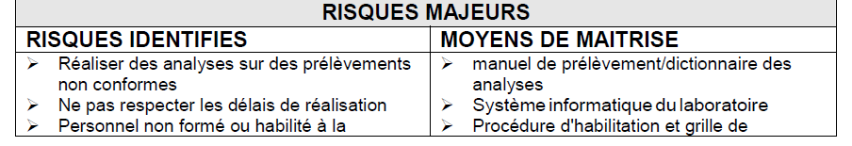
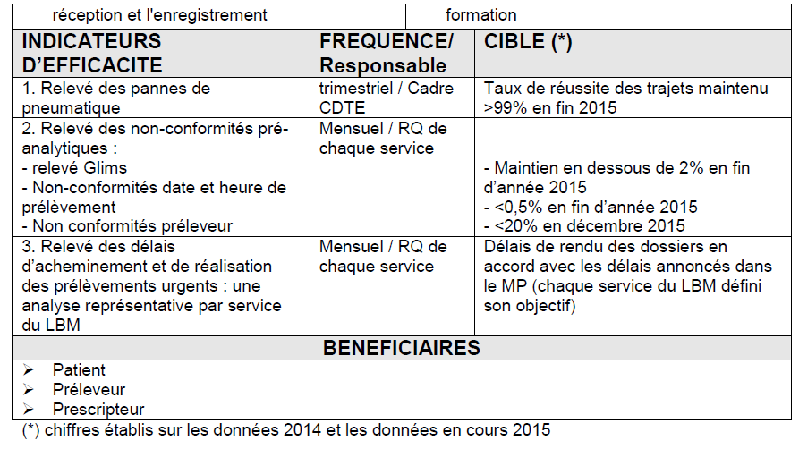

Slide 27
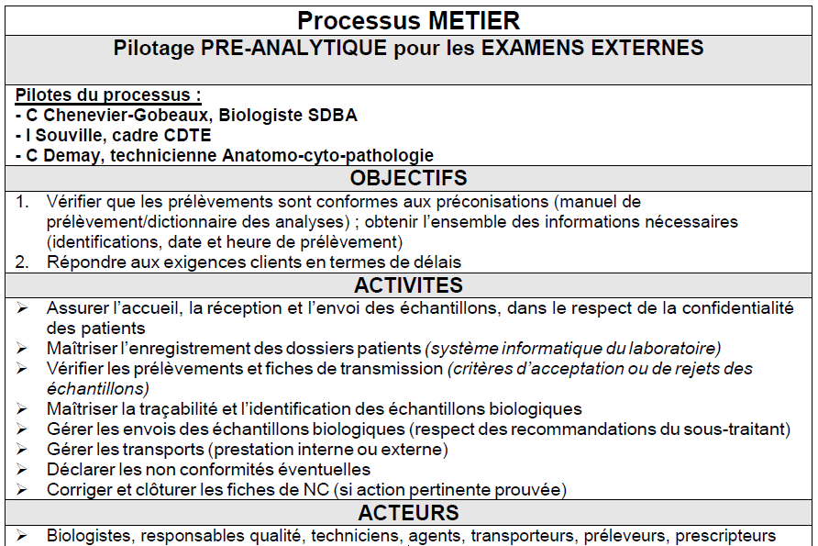

Slide 28
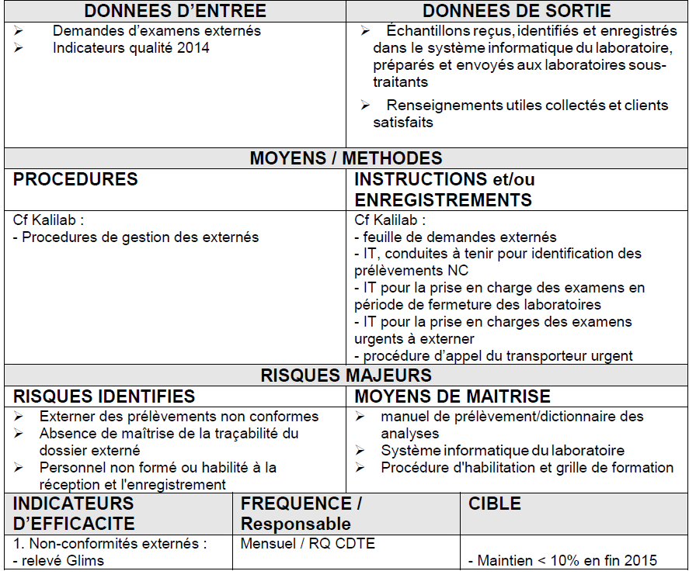

Slide 29
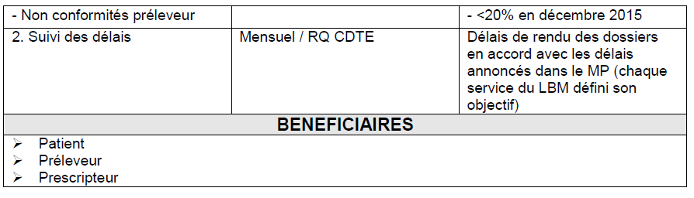

Slide 30

Pilotage
3 pilotes
  Réunions mensuelles
Correspondants dans chaque laboratoire
  Réunion annuelle
Tableau plan d’action et suivi :

Slide 31
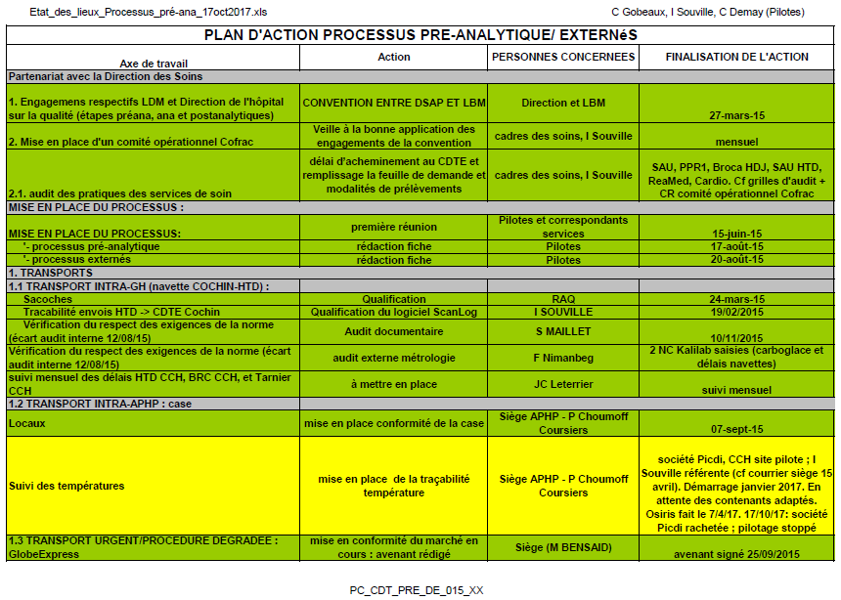

Slide 32
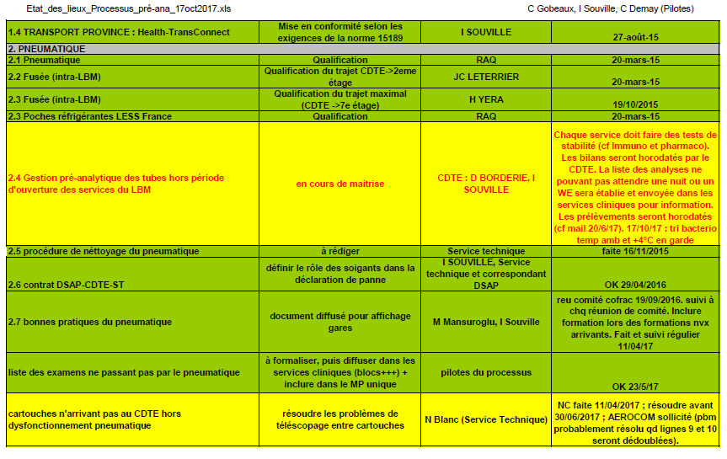

Slide 33
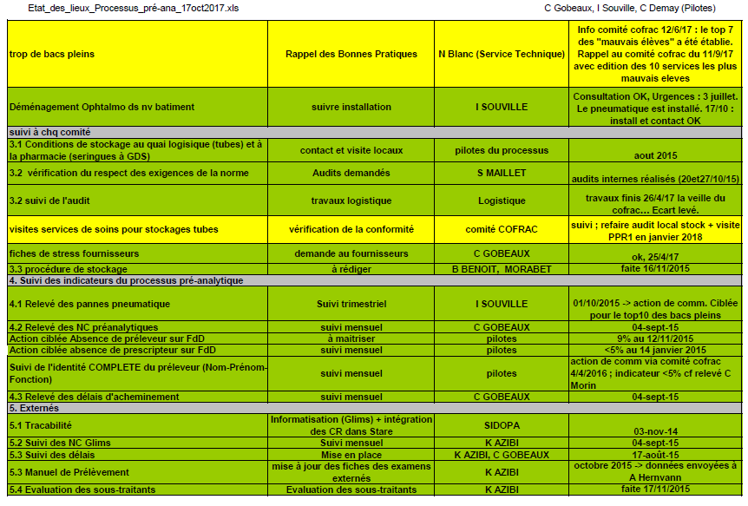

Slide 34
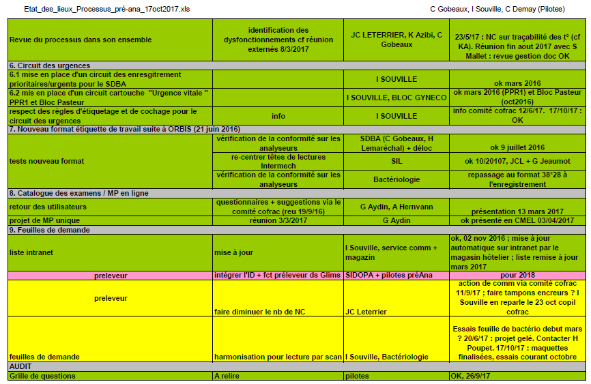

Slide 35
Collaboration avec la DSAP
DSAP : direction des soins
UN PARTENAIRE INDISPENSABLE
À Cochin :
  Mise en place en 2015
  Réunions mensuelles
  Nomination de correspondants IDE dans les services de soins
  Communication via boite mail générique

Slide 36
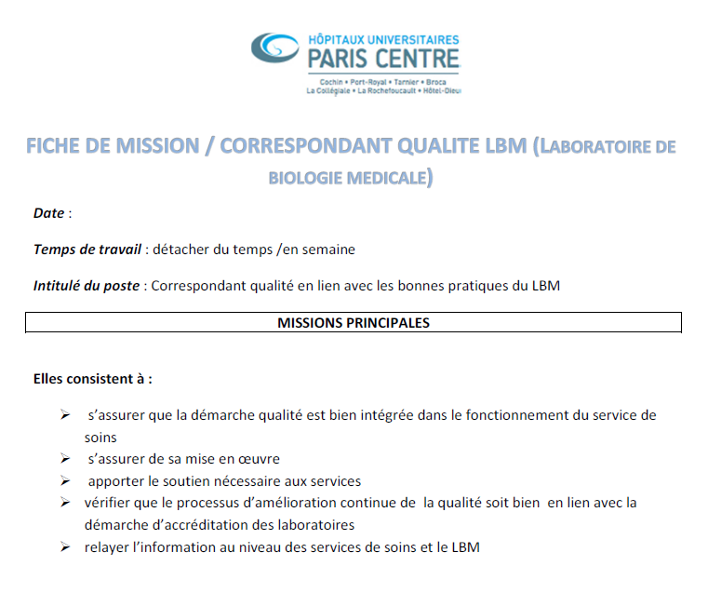

Slide 37
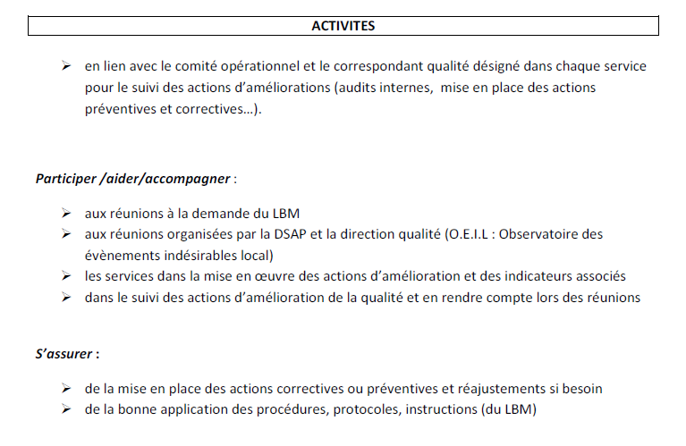

Slide 38
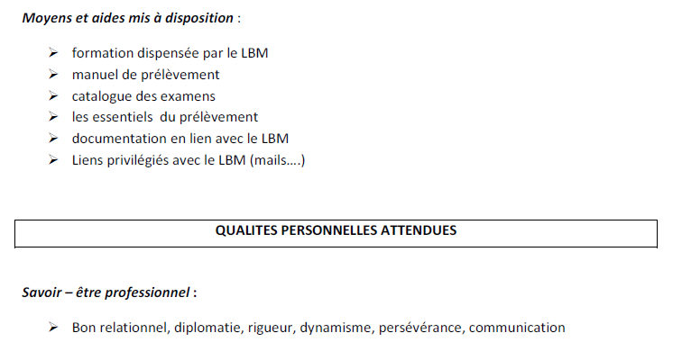

Slide 39
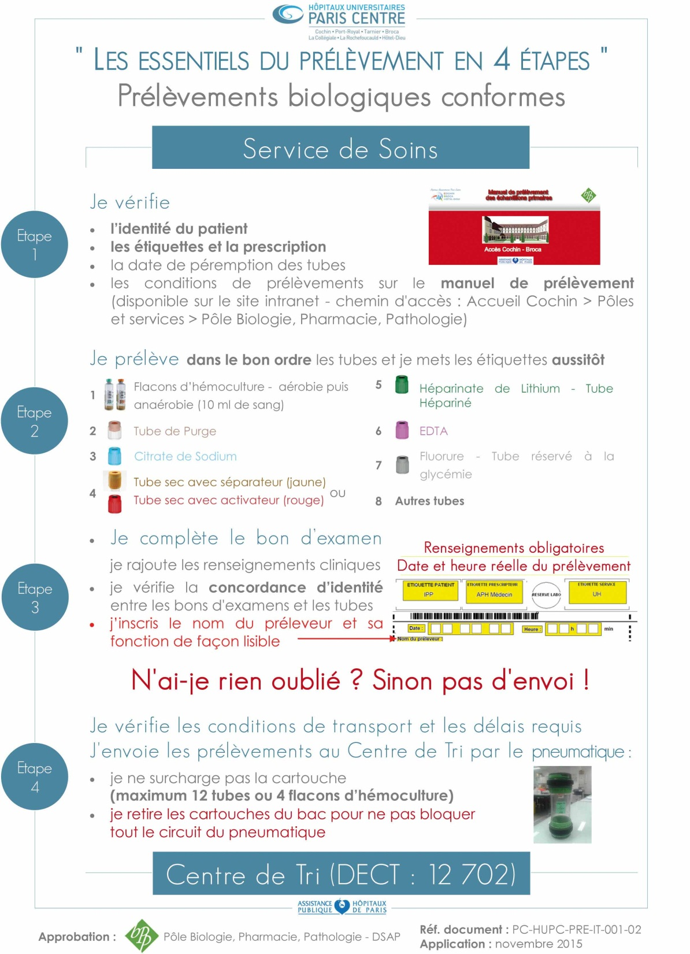
Etiquette du prescripteur obligatoire

Slide 40

Une feuille de demande doit comporter :

Slide 41
Evaluation de la formation

